Slide 1


DISEÑO E IMPLANTACIÓN DE UN SISTEMA DE MANTENIMIENTO PREVENTIVO EN LA LÍNEA DE PLEGADO Y PEGADO
BOBST MPG EXPERTFOLD
GRADO EN INGENIERÍA MECÁNICA
AUTOR: JOSE Mª GARCIA MUÑOZ
TUTOR: JOSE MIGUEL SALAVERT FERNANDEZ
TRABAJO FIN DE GRADO
JULIO 2018

Slide 2

ÍNDICE
Introducción
Proceso de fabricación
Máquina
Modos de fallo y consecuencias
Mantenimiento Preventivo actual
Propuesta de mejora
Presupuesto
Conclusión
DISEÑO E IMPLANTACIÓN DE UN SISTEMA DE MANTENIMIENTO PREVENTIVO EN LA LÍNEA DE PLEGADO Y PEGADO BOBST MPG EXPERTFOLD

Slide 3
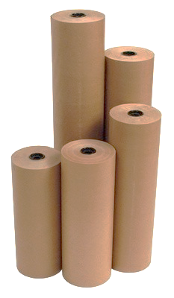

INTRODUCCIÓN
EMPRESA
Smurfit Kappa España S.A.
Productora de cartón ondulado y embalajes de cartón
SECTOR
Industria Papelera
DISEÑO E IMPLANTACIÓN DE UN SISTEMA DE MANTENIMIENTO PREVENTIVO EN LA LÍNEA DE PLEGADO Y PEGADO BOBST MPG EXPERTFOLD

Slide 4
PROCESO DE FABRICACIÓN
GENERAL
CONVERSIÓN
Bobina papel
Plancha de Cartón
Onduladora
Impresión
Plancha Cartón
Troquelado
CONVERSIÓN
PLEGADO Y PEGADO
Producto Terminado
Grapado
Expediciones
Flejado y paletizado
Cliente
DISEÑO E IMPLANTACIÓN DE UN SISTEMA DE MANTENIMIENTO PREVENTIVO EN LA LÍNEA DE PLEGADO Y PEGADO BOBST MPG EXPERTFOLD

Slide 5
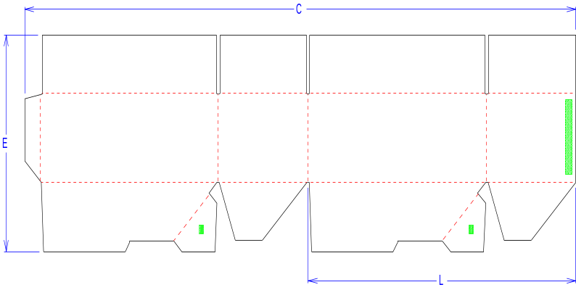
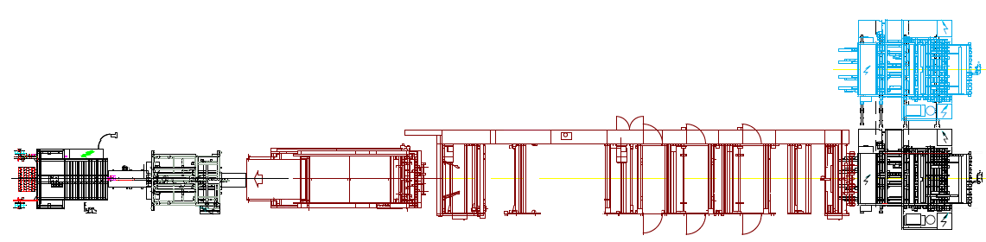
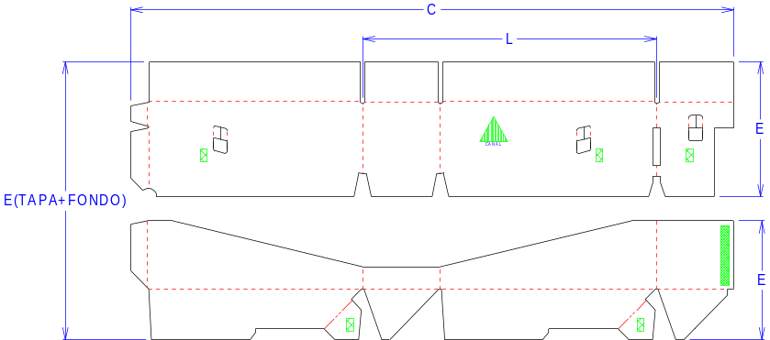
MÁQUINA
TIPOS DE CAJAS FABRICADAS
Formato Simple
Transferencia
Atadora EMMEPI
Receptor
Introductor
Plegadora / Dobladora
Easy Pack
Formato de Dos Piezas
Doble introductor
DISEÑO E IMPLANTACIÓN DE UN SISTEMA DE MANTENIMIENTO PREVENTIVO EN LA LÍNEA DE PLEGADO Y PEGADO BOBST MPG EXPERTFOLD

Slide 6
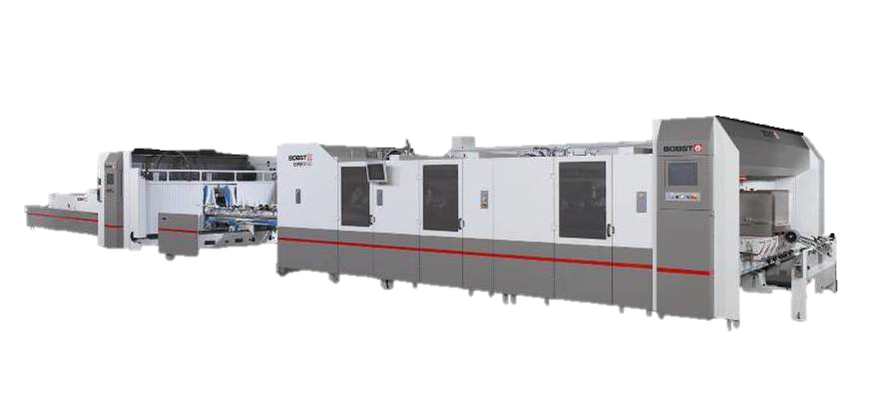
MÁQUINA
CARACTERÍSTICAS TÉCNICAS
Presión mínima requerida: 6 bar
Consumo aire comprimido: 8 m³/h
Productividad:
- 2 Ganchos de Volteo: 15000 cajas/h
- 4 Ganchos de Volteo: 12000 cajas/h
Velocidad: 20-200 m/min
Peso Neto: 31000 kg
Longitud: ̴ 40 m
DISEÑO E IMPLANTACIÓN DE UN SISTEMA DE MANTENIMIENTO PREVENTIVO EN LA LÍNEA DE PLEGADO Y PEGADO BOBST MPG EXPERTFOLD

Slide 7
MODOS DE FALLO Y CONSECUENCIAS
Reducción de la calidad del producto
Parada de la línea de producción
Aplicación de Mantenimiento Correctivo como solución al fallo
Poner en peligro la seguridad de los operarios
Aumento de los costes
TIPOS DE FALLO
Neumático
Mecánico
Eléctrico
CONSECUENCIAS
IMPORTACIA DEL MANTENIMIENTO PREVENTIVO
DISEÑO E IMPLANTACIÓN DE UN SISTEMA DE MANTENIMIENTO PREVENTIVO EN LA LÍNEA DE PLEGADO Y PEGADO BOBST MPG EXPERTFOLD

Slide 8


MANTENIMIENTO PREVENTIVO ACTUAL
EN QUE CONSISTE
Parada semanal acordada entre el Departamento de Producción y el de Mantenimiento
De 4 horas de duración
DAR CONTINUIDAD
Parte de Limpieza
Parte de Fiabilidad
Parte de Seguridad
Parte de Engrase
Documentación de Seguridad
PROBLEMÁTICA
Elementos agrupados indistintamente del periodo de intervención
Mantenimientos sin finalización
DISEÑO E IMPLANTACIÓN DE UN SISTEMA DE MANTENIMIENTO PREVENTIVO EN LA LÍNEA DE PLEGADO Y PEGADO BOBST MPG EXPERTFOLD

Slide 9
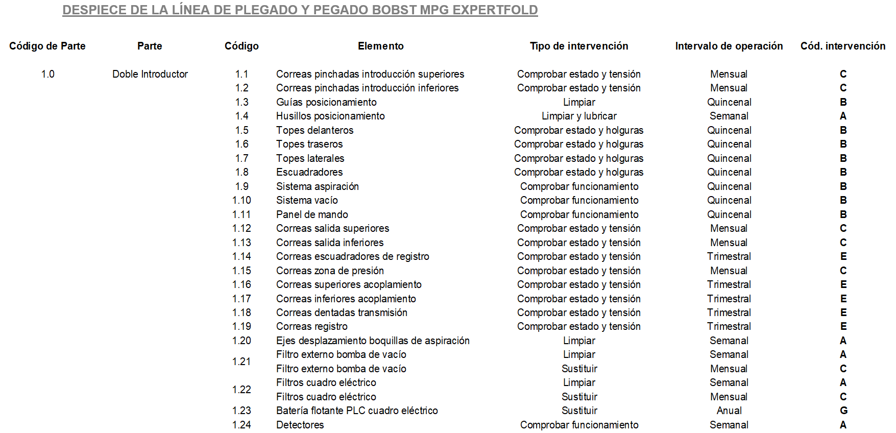
PROPUESTA DE MEJORA
DISEÑO E IMPLANTACIÓN DE UN SISTEMA DE MANTENIMIENTO PREVENTIVO EN LA LÍNEA DE PLEGADO Y PEGADO BOBST MPG EXPERTFOLD

Slide 10
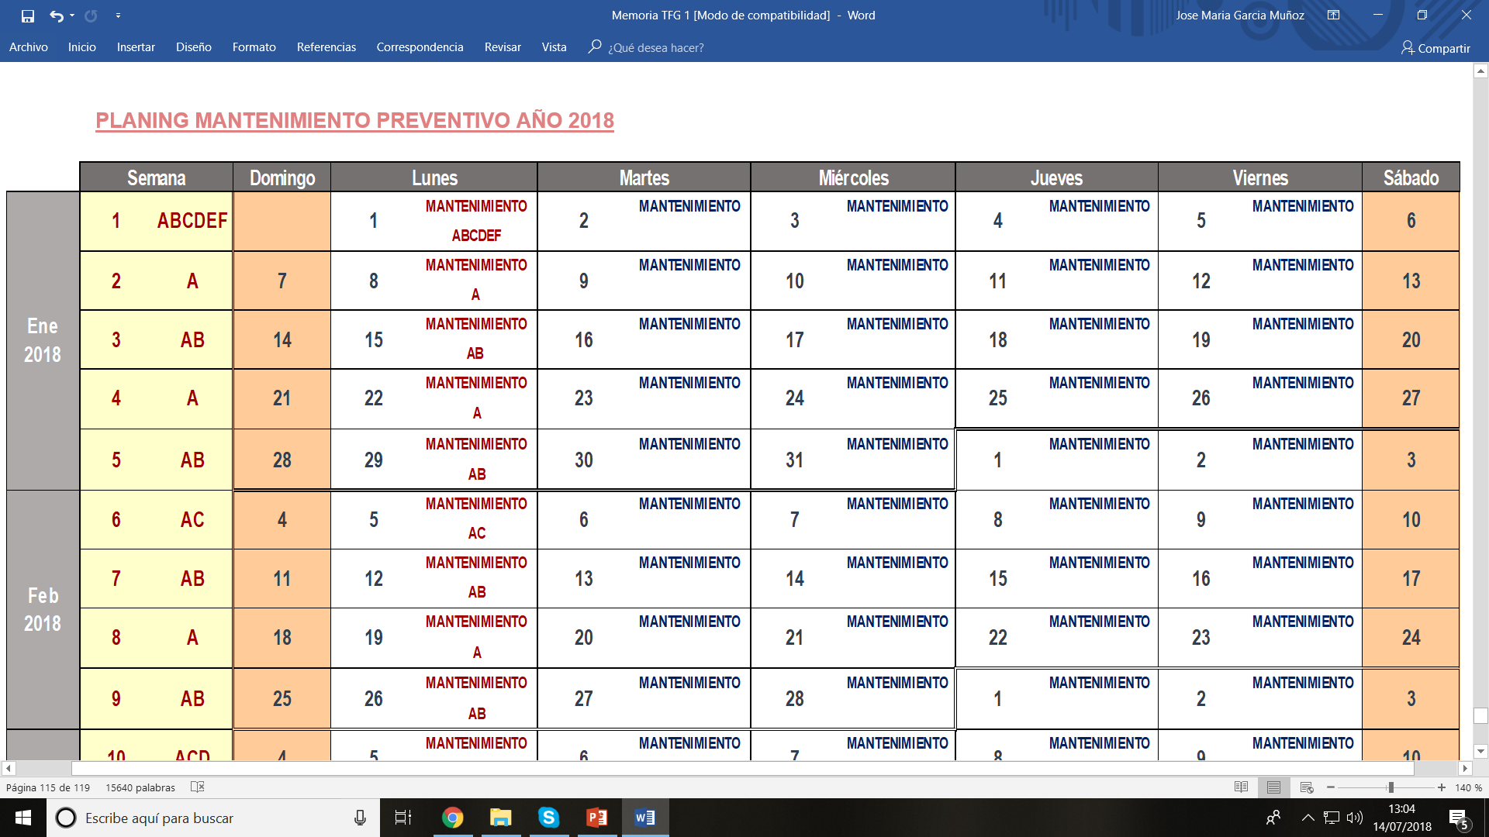
PROPUESTA DE MEJORA
DISEÑO E IMPLANTACIÓN DE UN SISTEMA DE MANTENIMIENTO PREVENTIVO EN LA LÍNEA DE PLEGADO Y PEGADO BOBST MPG EXPERTFOLD

Slide 11

PROPUESTA DE MEJORA
VENTAJAS DE LA PROPUESTA DE MEJORA
Mejorar la planificación y el orden de trabajo, gracias a la aplicación de unos correctos intervalos de intervención
Aumentar la fiabilidad de los equipos
Evitar las paradas de producción por fallos inesperados
Reducir los costes de mantenimiento
Reducir los riesgos laborales
DISEÑO E IMPLANTACIÓN DE UN SISTEMA DE MANTENIMIENTO PREVENTIVO EN LA LÍNEA DE PLEGADO Y PEGADO BOBST MPG EXPERTFOLD

Slide 12
PRESUPUESTO
Coste elaboración Proyecto ………………..
Desplazamiento y dietas ……………………
21% IVA ………………………………………
TOTAL ………………………………………..
17.675,00 €
1.277,79 €
3.980,09 €
22.932,88 €
DISEÑO E IMPLANTACIÓN DE UN SISTEMA DE MANTENIMIENTO PREVENTIVO EN LA LÍNEA DE PLEGADO Y PEGADO BOBST MPG EXPERTFOLD

Slide 13
CONCLUSIÓN
Gran experiencia
Aplicación y ampliación
Interés del Mantenimiento
DISEÑO E IMPLANTACIÓN DE UN SISTEMA DE MANTENIMIENTO PREVENTIVO EN LA LÍNEA DE PLEGADO Y PEGADO BOBST MPG EXPERTFOLD

Slide 14
MUCHAS GRACIAS POR VUESTRA ATENCIÓN
DISEÑO E IMPLANTACIÓN DE UN SISTEMA DE MANTENIMIENTO PREVENTIVO EN LA LÍNEA DE PLEGADO Y PEGADO BOBST MPG EXPERTFOLD

